Slide 1
КОФЕ
Презентация выполнена учителем технологии
МОУ СОШ им.А.С.Попова городского округа Власиха Московской области
Карчевской Еленой Николаевной

Slide 2
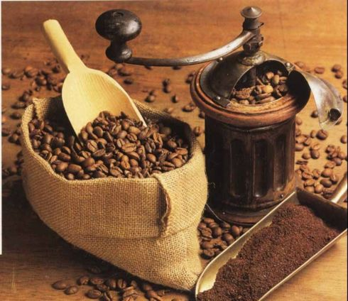
КОФЕ

Slide 3
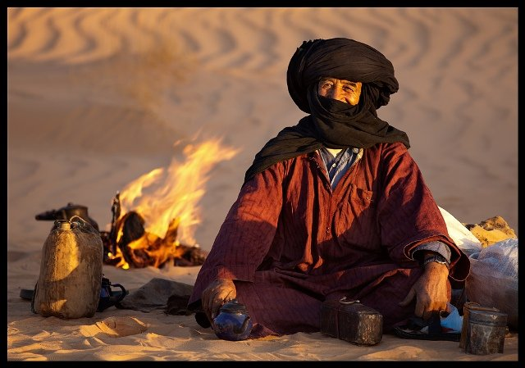
ИСТОРИЯ КОФЕ
КОФЕ - тонизирующий напиток, приготовленный из зёрен кофейного дерева.
Родина кофе – Аравийский полуостров

Slide 4
КОФЕЙНОЕ ДЕРЕВО

Slide 5
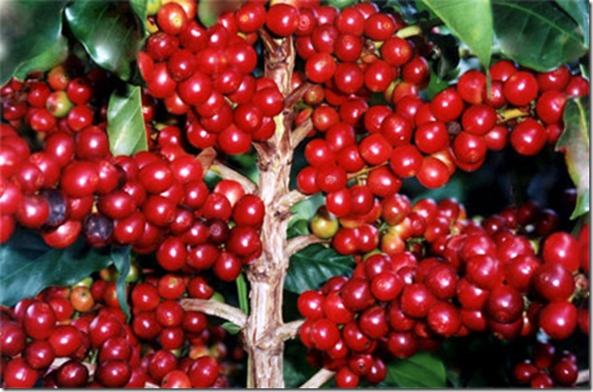
КОФЕЙНЫЕ ЗЁРНА

Slide 6
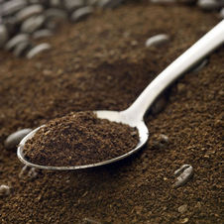

Slide 7
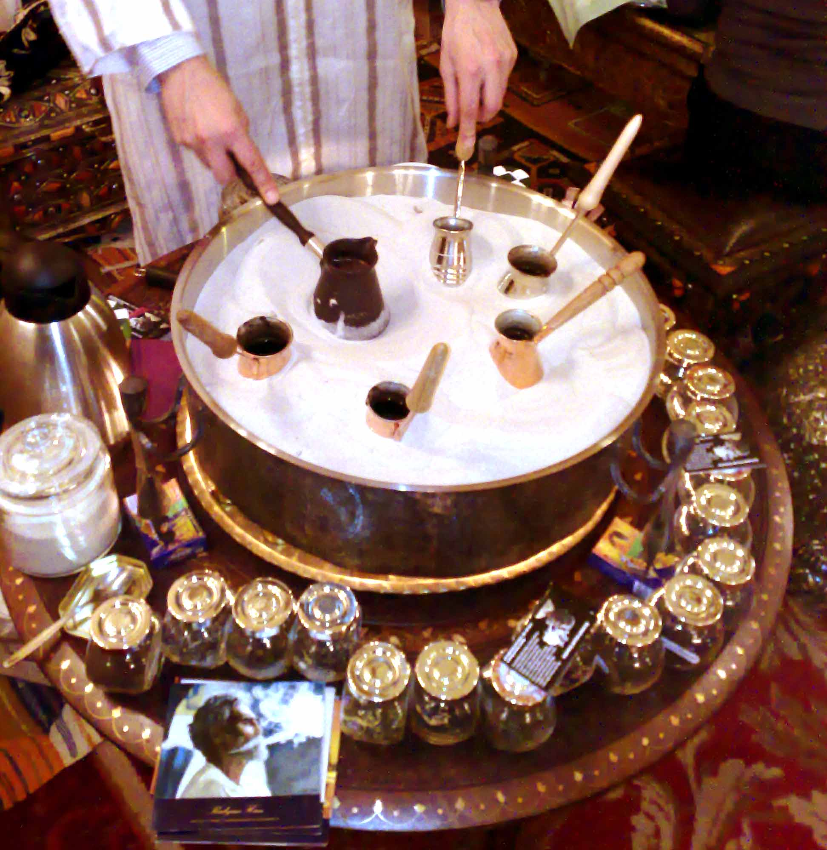
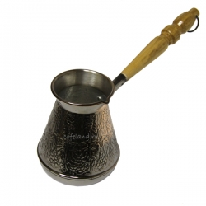

Slide 8
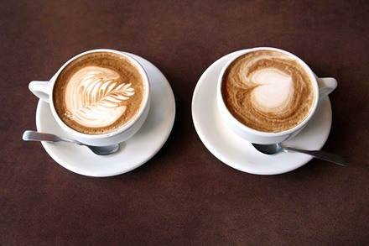

Slide 9
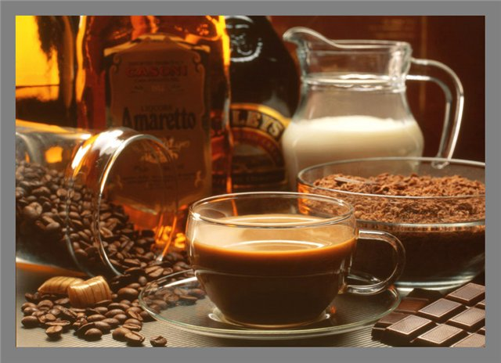
Подают кофе в кофейных чашках с молоком, сахаром и т.д.

Slide 10
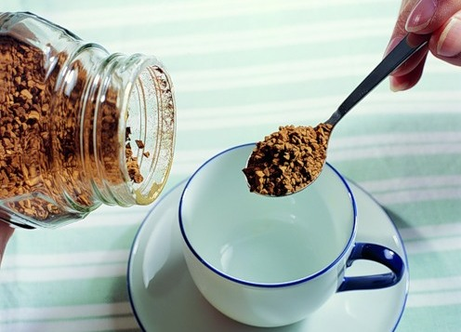
РАСТВОРИМЫЙ КОФЕ

Slide 11
Где впервые стали варить кофе?
В каком виде продаётся кофе?
Как следует хранить кофе?
С чем подают кофе?

